Slide 1

Gêneros Literários e Metrificação
UNIDADE 1 - CAPÍTULO 2 – p. 152

Slide 2


Slide 3
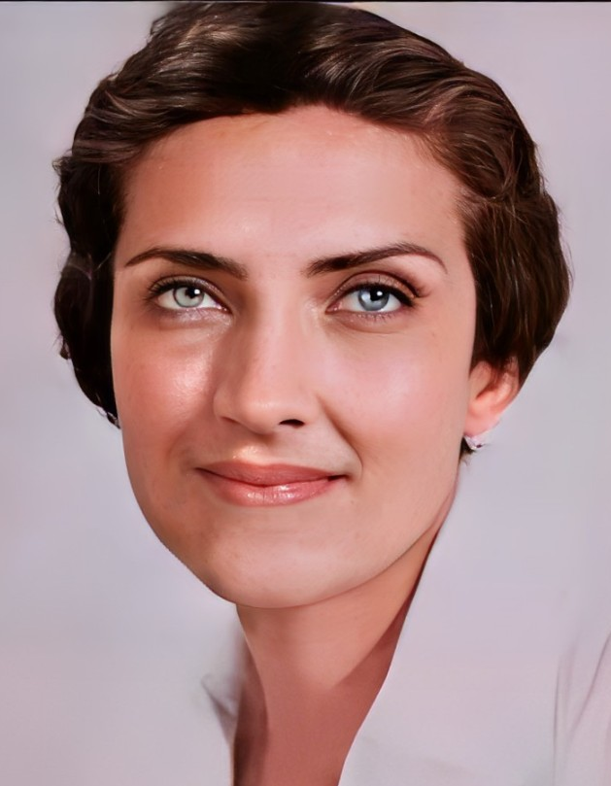
GÊNERO LÍRICO
MOTIVO
Eu canto porque o instante existe
e a minha vida está completa.
Não sou alegre nem sou triste:
sou poeta.
Irmão das coisas fugidias,
não sinto gozo nem tormento.
Atravesso noites e dias
no vento.
Se desmorono ou se edifico,
se permaneço ou me desfaço,
— não sei, não sei. Não sei se fico
ou passo.
Sei que canto. E a canção é tudo.
Tem sangue eterno a asa ritmada.
E um dia sei que estarei mudo:
— mais nada.
Principais características:
. a palavra usada para ser cantada;
. eu lírico em 1ª pessoa;
. expressa emoções e sentimentos do eu lírico;
. gênero subjetivo, centrado no eu lírico e em seu mundo interior.
Cecília Meireles

Slide 4
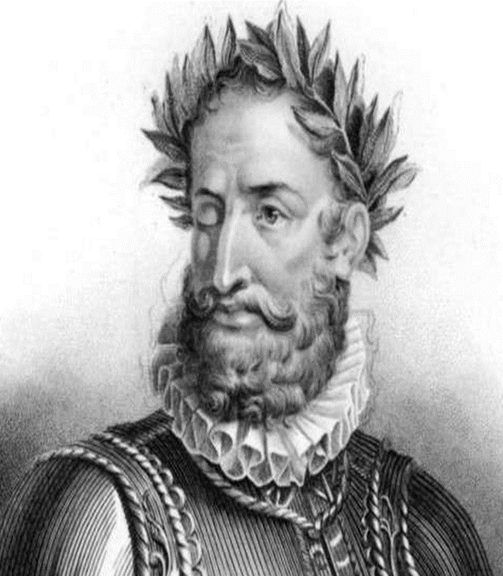
GÊNERO ÉPICO
OS LUSÍADAS
As armas e os Barões assinalados
Que da Ocidental praia lusitana
Por mares nunca de antes navegados
Passaram ainda além da Taprobana,
Em perigos e guerras esforçados
Mais do que prometia a força humana,
E entre gente remota edificaram
Novo Reino, que tanto sublimaram;
E também as memórias gloriosas
Daqueles Reis que foram dilatando
A Fé, o Império, e as terras viciosas
De África e de Ásia andaram devastando,
E aqueles que por obras valorosas
Se vão da lei da Morte libertando,
Cantando espalharei por toda parte,
Se a tanto me ajudar o engenho e arte.
Principais características:
. a palavra usada para ser narrada;
. eu lírico em 3ª pessoa;
. narra as aventuras de um herói;
. o herói tem caráter quase sagrado, realizador de eventos edificantes.
Luís Vaz de Camões

Slide 5
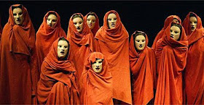
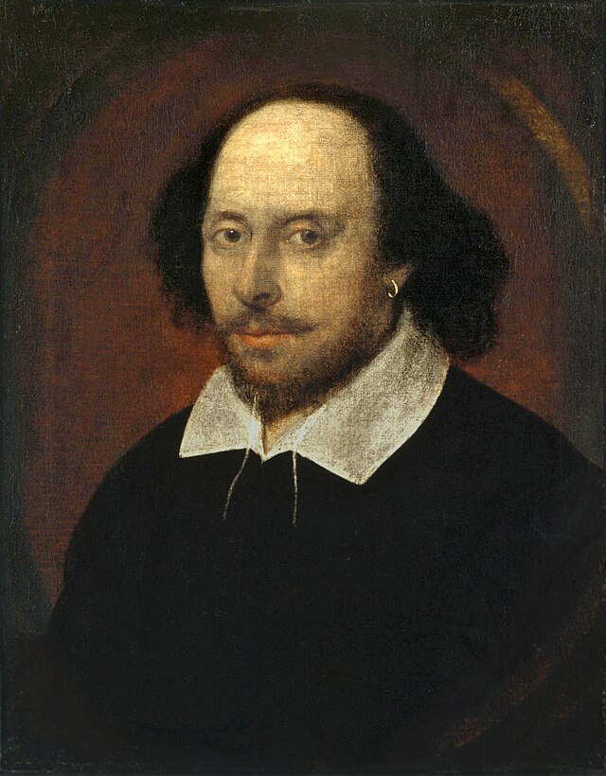
GÊNERO DRAMÁTICO comédia tragédia
Principais características:
. a palavra usada para ser representada;
. divide-se em tragédia e comédia;
. ausência de narrador;
. as vozes das personagens constroem o texto;
. a ação dramática constitui-se de exposição, conflito, complicação, clímax e desfecho;
. Possui informações cênicas: rubricas;
. Um dos elementos marcantes é a catarse.
Romeu e Julieta
(Entra o Coro)
Duas casas de fortuna, iguais em dignidade,
Lá na bela Verona, o palco desta ação,
Por um rancor antigo, em nova hostilidade
Irrompem, derramando, irmãs, o sangue irmão.
Das vísceras fatais, da inimizade dura,
Ao mundo vem um par de amantes desditosos,
Que, ao preço de sua vida, em vária desventura,
Põem fim à longa guerra e aos lances rancorosos.
O fado desse amor, marcado pela morte,
A fúria dos seus pais, e os ódios mais extremos,
E a paz que decretou a dolorosa Sorte,
Nas horas deste palco agora encenaremos.
Vossa atenção eu rogo à história que começa;
O que o resumo cala, encontrareis na peça.
(Sai)
CORO
William Shakespeare

Slide 6
GÊNERO DRAMÁTICO (cont.)
Romeu:
Meu Deus, estou encantado
com toda aquela beleza!
Aquela Moça parece
uma Fada, uma Princesa!
(Perguntando, fascinado) → rubrica
Mercúcio, quem é aquela?
Quem é aquela lindeza?
Mercúcio:
É filha de Capuleto!
O leque que ela trazia
caiu de sua bela mão,
quando, há pouco, se movia!
Romeu:
Eu vou lá! Vou apanhá-lo!
(Entregando o leque:) → rubrica
O leque lhe pertencia?
Julieta:
Sim, o leque me pertence!
Muito obrigada, Senhor!
Em paga da gentileza
queira aceitar esta flor:
receba esta Violeta
em troca do seu favor!
Romeu:
Eu beijo esta doce Flor
Vou guardá-la junto ao peito,
com todo amor e cuidado,
como se fosse uma joia
que aqui eu tivesse achado.
https://www.youtube.com/watch?v=gqqkn7gRNkE&list=PLaALxC_iM0-ZxFX3iyPxPo35sOTz6jSCx&index=4

Slide 7
MÉTRICA (metrificação ou escansão)
Amor é um fogo que arde sem se ver; A
é ferida que dói, e não se sente; B
é um contentamento descontente; B
é dor que desatina sem doer. A
É um não querer mais que bem querer; A
é um andar solitário entre a gente; B
é nunca contentar-se de contente; B
é um cuidar que ganha em se perder; A
É querer estar preso por vontade; C
é servir a quem vence, o vencedor; D
é ter com quem nos mata, lealdade. C
Mas como causar pode seu favor D
nos corações humanos amizade, C
se tão contrário a si é o mesmo Amor? D
Luís Vaz de Camões. Sonetos.

Slide 8

MÉTRICA (metrificação ou escansão)
elisão elisão
A/mor/ é um/ fo/go/ que ar/de/ sem/ se/ ver;/ A
é/ fe/ri/da/ que/ dói,/ e/ não/ se/ sen/te; B
é/ um/ con/ten/ta/men/to/ des/con/ten/te; B
é/ dor/ que/ de/sa/ti/na/ sem/ do/er./ A
versos decassílabos rimas interpoladas

Slide 9
VERSOS MAIS FAMOSOS NA LITERATURA, QUANTO AO NÚMERO DE SÍLABAS POÉTICAS
. 5→ redondilha menor
. 7→ redondilha maior
. 10→ decassílabo
. 12→ alexandrino
medida velha

Slide 10
QUANTO À CLASSE GRAMATICAL, A RIMA PODE SER:
. pobre De repente do riso fez-se o pranto (substantivo)
Silencioso e branco como a bruma (substantivo)
E das bocas unidas fez-se a espuma (substantivo)
E das mãos espalmadas fez-se o espanto (substantivo)
. rica Mas que na forma se disfarce o emprego (substantivo)
Do esforço: e trama viva se construa (verbo)
De tal modo, que a imagem fique nua (adjetivo)
Rica mas sóbria, como um templo grego (adjetivo)
. rara É tanta a glória que nos encaminha
Em nosso amor de seleção, profundo,
Que (ouço ao longe o oráculo de Elêusis)
(...) rimas que se constituem de terminações incomuns, não muito convencionais.
E do teu ventre nasceriam deuses...

Slide 11
QUANTO À POSIÇÃO NA ESTROFE, A RIMA PODE SER:
alternada (ou cruzada)→ ABAB
emparelhada (ou paralela) → AABB
interpolada (ou intercalada) →ABBA
encadeada
mista (ou misturada)
Obs.: versos brancos (ou soltos) → versos que não apresentam rimas.

Slide 12
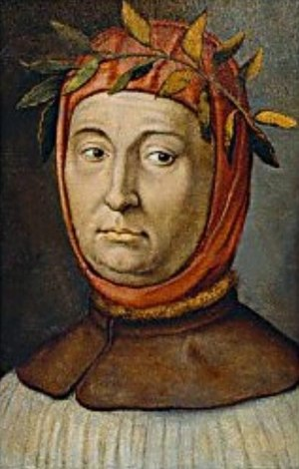
SONETO ITALIANO
Vós que em rimas, brotando ao coração,
Ouvistes dos suspiros o rumor
Do meu primeiro e juvenil error,
Quando era outra a minha condição;
Aos versos, em que choro sem razão
Entre a vã esperança e o vão temor,
Onde haja quem por prova entenda amor,
Espero achar piedade, não perdão.
E, a toda a gente, só agora vejo
Que fui causa de riso, tão-somente,
Do que comigo mesmo me envergonho.
E é a vergonha o fruto do desejo,
E o carpir, percebendo claramente
Que quanto apraz ao mundo é breve sonho.
PETRARCA, Francesco. Soneto 1. In: LYRA, Pedro (Trad.). Vinte sonetos de amor e uma canção de despedida. Revista Brasileira, Rio de Janeiro, 2006.

Slide 13

SONETO INGLÊS
Quando no assédio de quarenta invernos
Se cavarem as linhas de teu rosto,
Da juventude os teus galões supernos
Pobres andrajos se tiverem posto,
Se então te perguntarem pelo fausto
De teus dias de glória e de beleza,
Dizer que tudo jaz no olhar exausto,
Opróbrio fora, encômio sem grandeza.
Mais mérito terias nessa usança
Se pudesses dizer: “Meu filho há-de
Saldar-me a dívida, exculpar-me a idade”,
Provando que a beleza é tua herança.
Fora tornar em novo as coisas velhas
E ver o sangue quente enquanto engelhas.
SHAKESPEARE, William. 50 sonetos. Tradução de Ivo Barroso. Rio de Janeiro: Nova Fronteira, 2015.

Slide 14

RESPOSTA DO EXERCÍCIO 3 – P. 160
Ro/meu,/ Ro/meu,/ por/ que há/ de/ ser/ Ro/meu?/
Ne/gue o/ seu/ pai,/ re/cu/se/-se es/se/ no/me;
Ou/ se/ não/ quer,/ ju/re/ só/ que/ me/ a/ma
E/ eu/ não/ se/rei/ mais/ dos/ Ca/pu/le/tos.
Versos decassílabos

Slide 15
RESPOSTA DO EXERCÍCIO 3 – P. 160
Meu/ Deus,/ es/tou/ en/can/ta/do
Com/ to/da a/que/la/ be/le/za!
A/que/la/ Mo/ça/ pa/re/ce
u/ma/ Fa/da, u/ma/ Prin/ce/sa!
Mer/cú/cio,/ quem/ é/ a/que/la?
Quem/ é/ a/que/la/ lin/de/za?
Versos heptassílabos (redondilha maior)

Slide 16
RESPOSTA DO EXERCÍCIO 4 – P. 160
Duas casas, iguais em seu valor.
Em Verona, que a nossa cena ostenta,
Brigam de novo, com velho rancor,
Pondo guerra civil em mão sangrenta.
Dos fatais ventres desses dois inimigos
Nasce, com má estrela, um par de amantes,
Cuja derrota em trágicos perigos
Com sua morte enterra a luta de antes.
A triste história desse amor marcado
E de seus pais o ódio permanente,
Só com a morte dos filhos terminado,
Por duas horas em cena está presente.
Se tiverem paciência para ouvir-nos,
Havemos de lutar para corrigir-nos
Duas casas, iguais em seu valor.
Em Verona, que a nossa cena ostenta,
Brigam de novo, com velho rancor,
Pondo guerra civil em mão sangrenta.
Dos fatais ventres desses dois inimigos
Nasce, com má estrela, um par de amantes,
Cuja derrota em trágicos perigos
Com sua morte enterra a luta de antes.
A triste história desse amor marcado
E de seus pais o ódio permanente,
Só com a morte dos filhos terminado,
Por duas horas em cena está presente.
Se tiverem paciência para ouvir-nos,
Havemos de lutar para corrigir-nos

